Slide 1


Мамы, которые воспитали великих сыновей
Расскажем о самоотверженных мамах, которые вырастили из обычных детей любящих сыновей и настоящих гениев в политике, науке, искусстве, музыке и литературе.

Slide 2
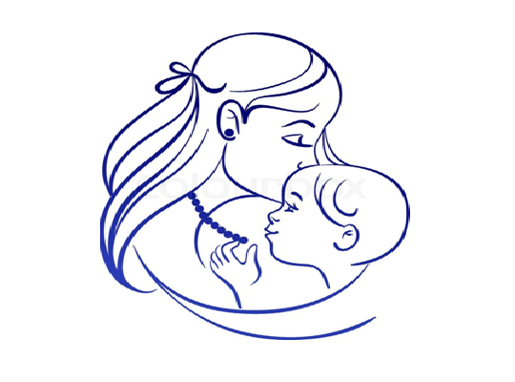
Их мамы, как и мы, учили своих несмышленышей первым шагам и словам, сажали будущих гениев на горшок, пели им колыбельные, лечили от простуд и наказывали за проказы.

Slide 3
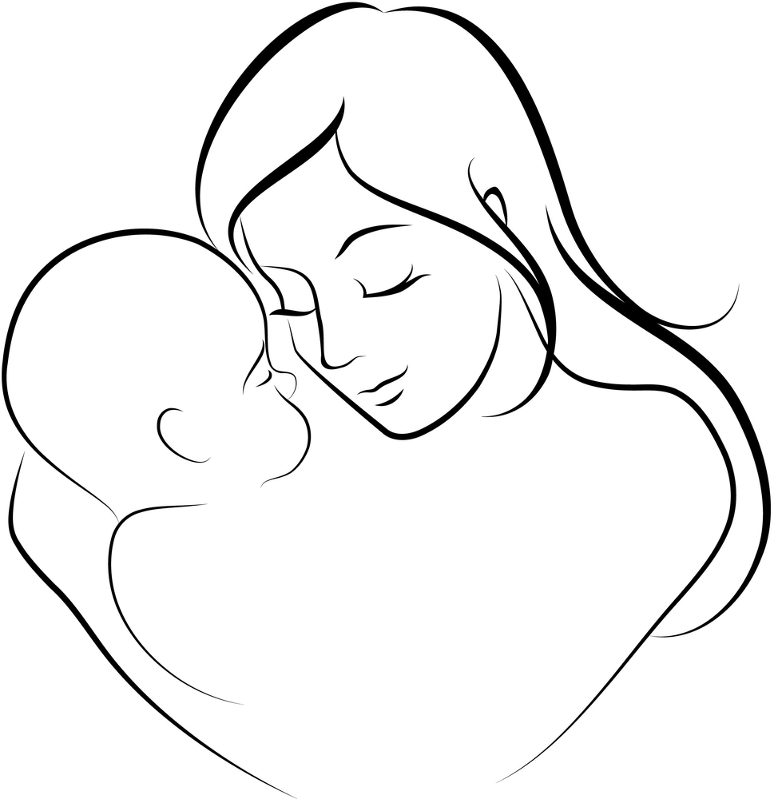
Это уже трудно представить, но все великие люди, которые известны на весь мир, были когда-то маленькими.

Slide 4
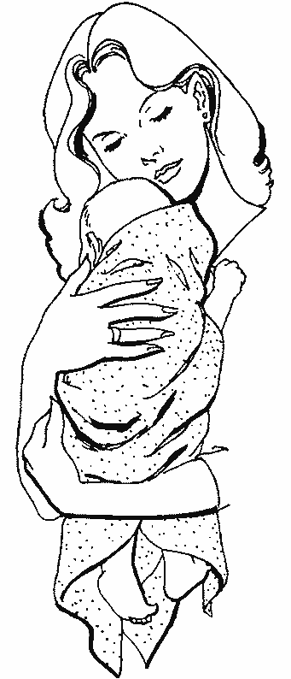
Почти все эти женщины были обычными домохозяйками и посвятили себя семье, но при этом оставались интересными и разносторонними личностями. Хотя их жизнь трудно назвать легкой.

Slide 5
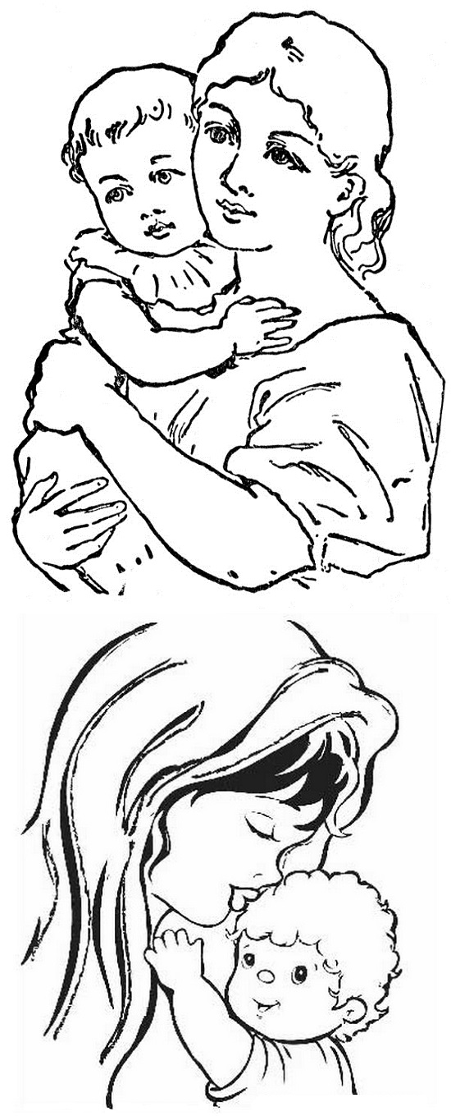
Многим пришлось пройти немало испытаний, чтобы прокормить и поднять на ноги детей. А сколько потом пришлось волноваться за своих повзрослевших чад!

Slide 6
Кто-то из них успел порадоваться успехам ребенка и даже пережить его смерть, а кто-то заставил горевать, рано покинув близких.

Slide 7
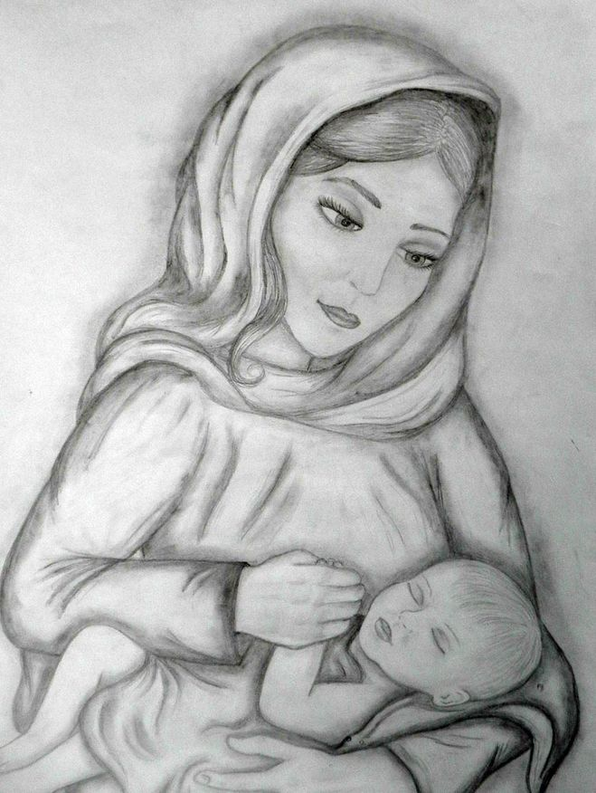
Несмотря на всемирную славу отпрысков, о мамах известно мало, да и редко кто интересуется ими. Лишь скупые биографические строки называют порой их имена и даты жизни.

Slide 8
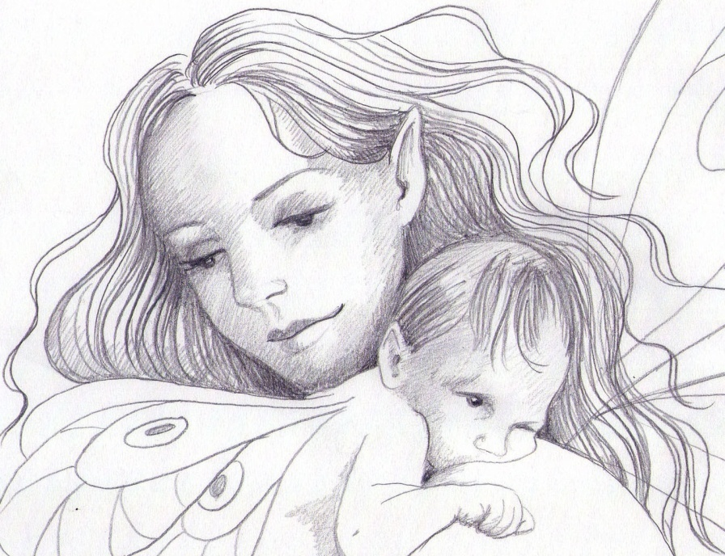
Поэтому мы хотим восстановить справедливость и рассказать вам не о важных открытиях и достижениях, а о тех, благодаря кому они произошли. Давайте узнаем, какими они были — великие матери великих людей!

Slide 9
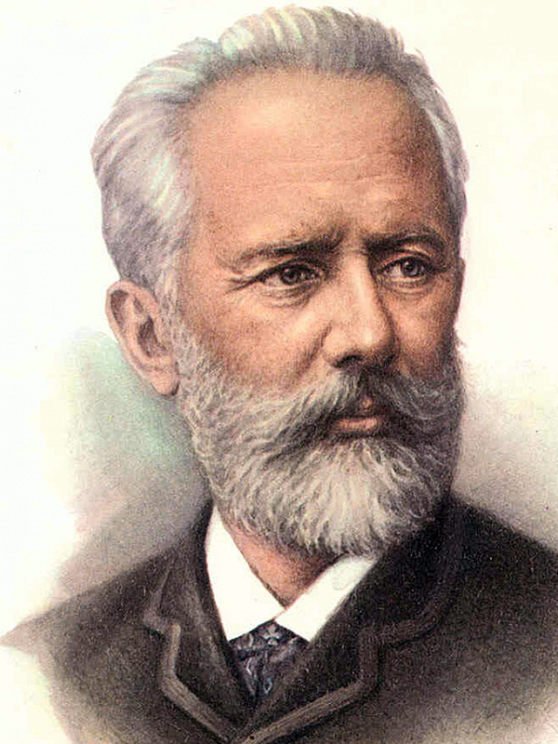
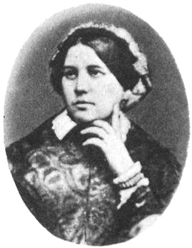

П.И.Чайковский,
Александра Андреевна Ассиер - мама

Slide 10
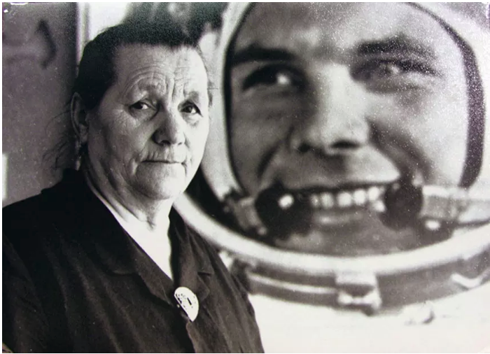
Анна Тимофеевна Гагарина (Матвеева) с сыном Юрием

Slide 11
Удивительной и многогранной женщиной была мать первого космонавта планеты Юрия Гагарина.
Одним из самых постоянных и сильных увлечений Анны Тимофеевны были книги. Она даже пробовала себя в литературном мастерстве. К сожалению, как писатель Анна Гагарина известна немногим.
О чем писала мать первого космонавта? Конечно, о сыне.

Slide 12
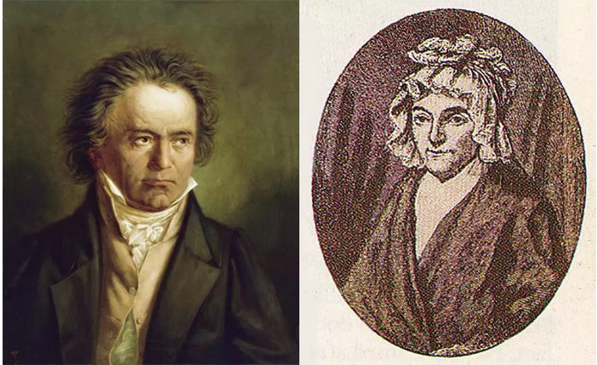
Людвиг ван Бетховен и
Мария-Магдалина Бетховен (Кеверих) - мама

Slide 13
Она был сердечной, мягкой и кроткой женщиной, в то время как ее муж оказался настоящим деспотом. Он был одержим искусством и нещадно муштровал юного Людвига, заставляя его заниматься музыкой.
Мария-Магдалина со слезами смотрела, как муж издевается над сыном. Конечно, она утешала своего мальчика потом.

Slide 14
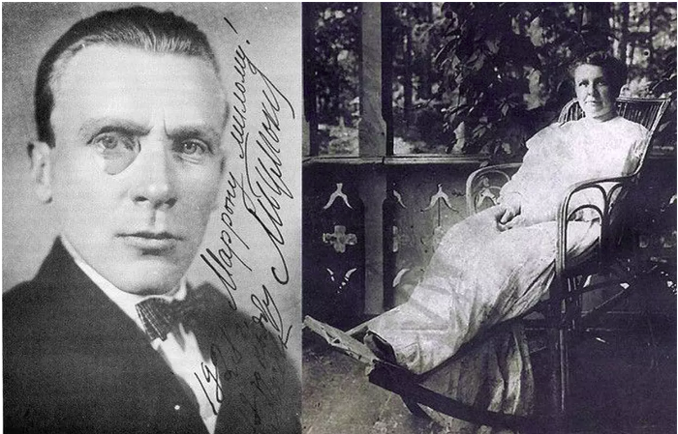
Михаил Булгаков и Варвара Михайловна Булгакова (Покровская) - мама

Slide 15
Мама была очень энергичным и позитивным человеком, хотя на ее долю выпало немало испытаний. «Она вела нас твердой, но умной рукой», — вспоминают дети о своей матери.

Slide 16
Варвара Михайловна действительно много сил потратила на воспитание детей. Многим женщинам стоит поучиться у этой удивительной женщины терпению, упорству, мягкой строгости в отношениях с детьми.

Slide 17
Булгаков обожал свою мать. Да и могло ли быть иначе: всегда веселая и внешне счастливая, она со смехом встречала все трудности. Именно мать привила Булгакову любовь к театру, литературе, искусству.

Slide 18
Она первая заронила в голову
юному Мише идею начать
сочинять прозу — первый рассказ Булгаков написал в семь лет.
Отражением истинной любви к матери стал полуавтобиографичный роман «Белая гвардия». Именно с Варвары Михайловны Булгаков списал мать главных героев.

Slide 19
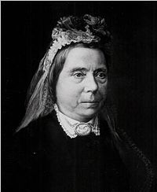
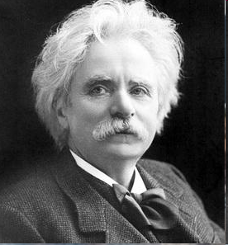
Эдвард Григ и Гесина Хагеруп - мама

Slide 20

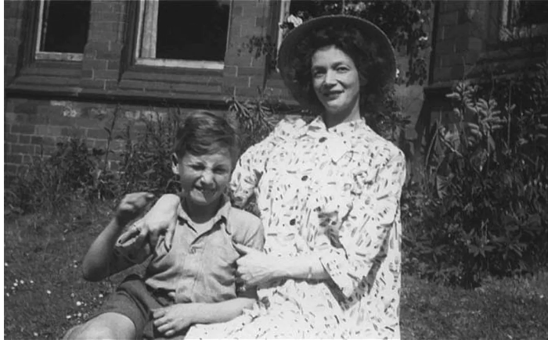
Джулия Леннон (Стенли) – мама
Джона Леннона

Slide 21
— она любила танцевать и петь, а вот семейные обязанности и забота о ребенке оказались для нее непосильной ношей.
Она повлияла на становление сына как музыканта она оказала огромное влияние. Именно мать купила Леннону первую гитару, а позже научила играть на аккордеоне и банджо.
В моменты отчаяния и разочарования в музыке Джон Леннон находил у матери поддержку.

Slide 22
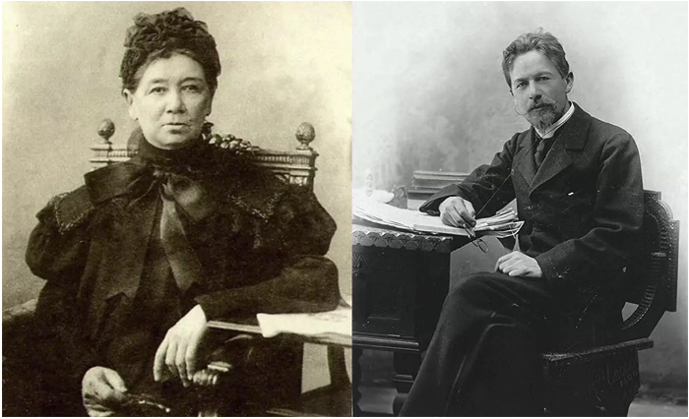
Евгения Яковлевна Чехова (Морозова) - мама Антона Чехова

Slide 23
«Талант в нас со стороны отца, а душа — со стороны матери», - так говорил Антон Павлович, вспоминая родителей.
Мать — Евгения Яковлевна — действительно была человеком душевным, мягким, отзывчивым. Всегда спокойная, доброжелательная, добрая — она была образцом женственности и материнства.

Slide 24
Евгения Яковлевна любила театр.
Евгения Яковлевна предпочитала сама вести хозяйство, всегда хлебосольно и ласково принимала гостей. Вместе с мужем она обеспечила юному Чехову благодатную почву, на которой и распустился его талант.
«Отец и мать — единственные для меня люди на всем земном шаре, для которых я никогда ничего не пожалею, — говорил Антон Павлович о своих родителях.

Slide 25
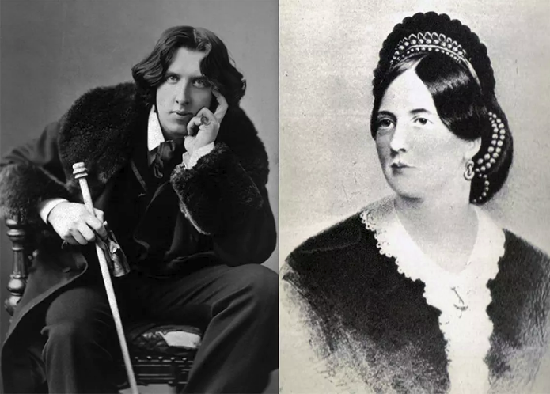

Оскар Уайльд и
Франческа Уайльд (Элджи) -мама

Slide 26
Пламенная революционерка, хозяйка литературного салона и просто красавица — такой была мать Оскара Уайльда.
Она открыла литературный салон и всю себя посвятила искусству и воспитанию детей. Франческа обучала их сама и весьма преуспела в этом. Уже в десять лет Оскар Уайльд читал на латыни и греческом языке и спокойно переводил труды древних философов. Именно мать первой увидела в юном Оскаре литературный талант и сделала все, чтобы его развить.

Slide 27
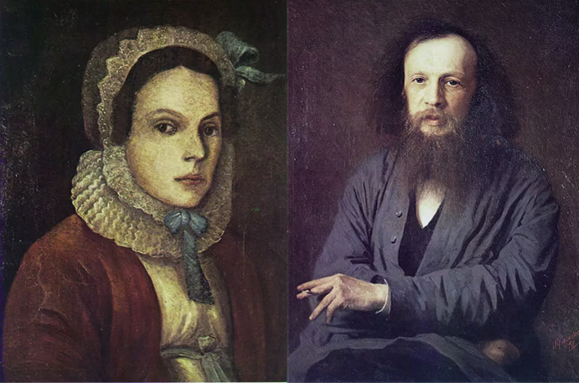

Мария Дмитриевна Менделеева - мама Дмитрия Менделеева

Slide 28
Интересна и необычна судьба матери Дмитрия Менделеева. Она родилась в Сибири в купеческой семье и рано вышла замуж за учителя гимназии Ивана Павловича Менделеева.
Мария Дмитриевна работала не покладая рук, чтобы хоть как-то содержать свое многочисленное семейство.

Slide 29
А потом произошло чудо:
Мария Дмитриевна возродила обанкротившийся завод, в несколько раз увеличила объемы производства и назначила работникам высокое жалование. А когда завод стал давать достаточно прибыли, Мария Дмитриевна распорядилась о строительстве школы для детей рабочих.
Мать Дмитрия Менделеева почитала искусство, литературу и науку.

Slide 30
Можно смело сказать, что именно Мария Дмитриевна подтолкнула Менделеева на тропу науки. Она хлопотала о его поступлении в Московский Университет, своим примером воспитывала в юном Мите любовь к труду, учению и просвещению.
Именно матери посвятил Дмитрий Менделеев свое «Исследование водных растворов по удельному весу».

Slide 31
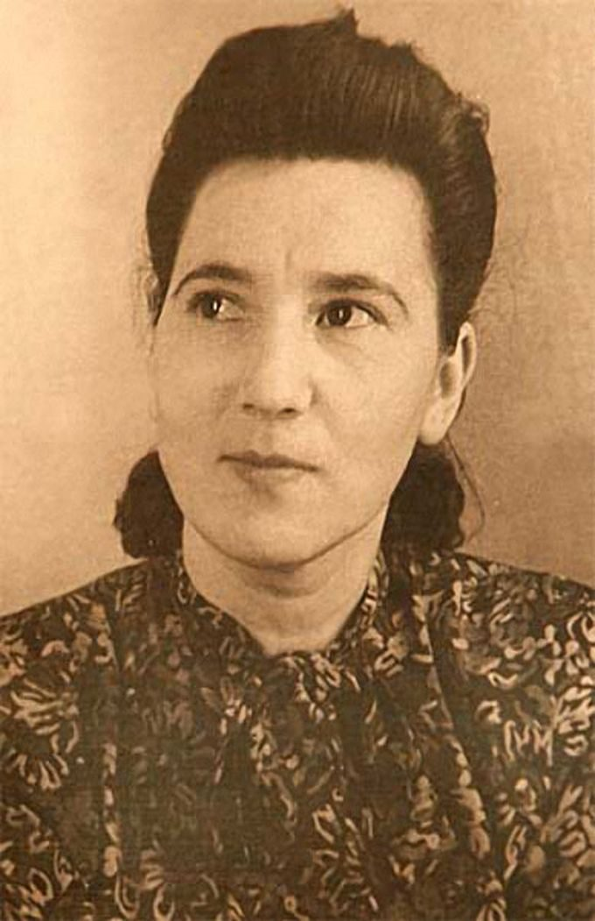

Мама Владимира Высоцкого —
Нина Максимовна (урождённая Серёгина)

Slide 32
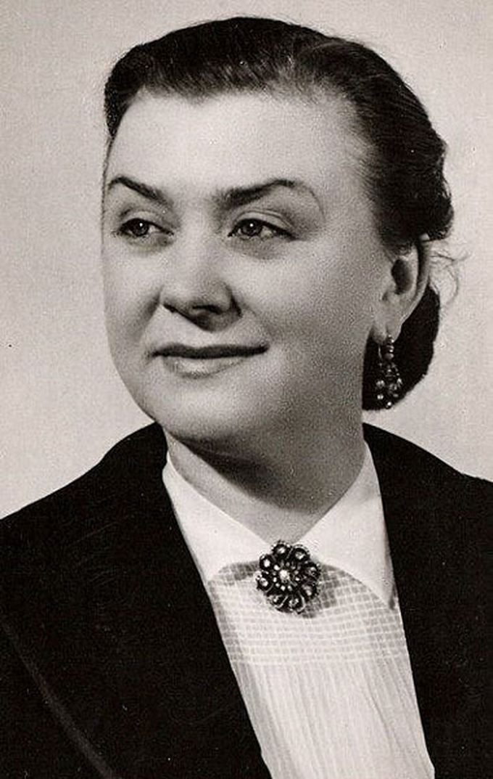
Мама Андрея Миронова — Мария Владимировна Миронова

Slide 33
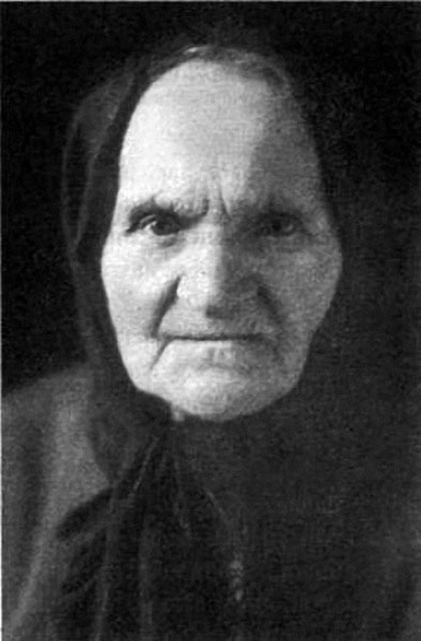
Мама
Георгия Жукова — Устинья Артемьевна Жукова

Slide 34
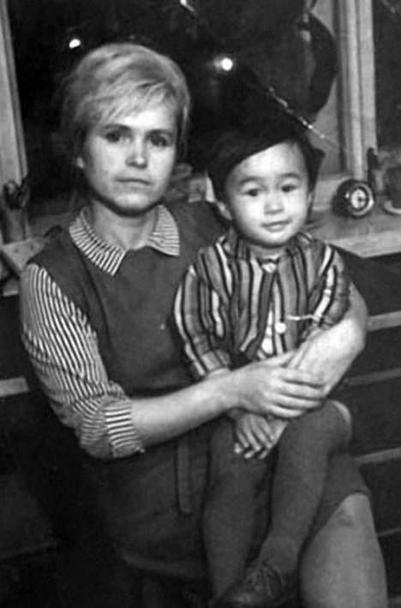
Виктор Цой
с мамой Валентиной Васильевной

Slide 35
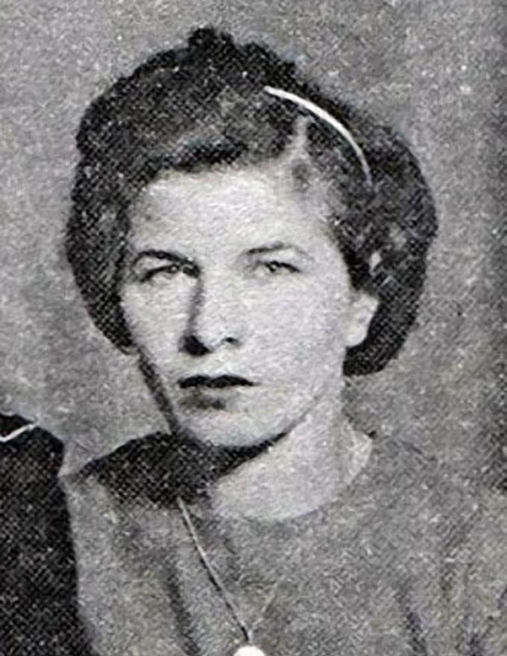
Мама
Игоря Талькова
- Ольга Юльевна

Slide 36
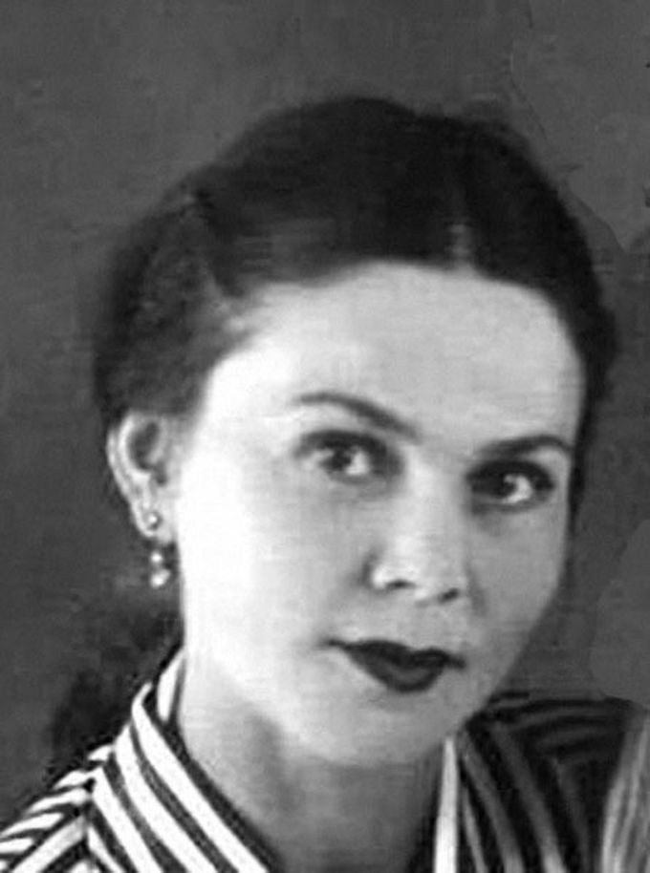
Мама Муслима Магомаева
- Айшет Ахмедовна

Slide 37
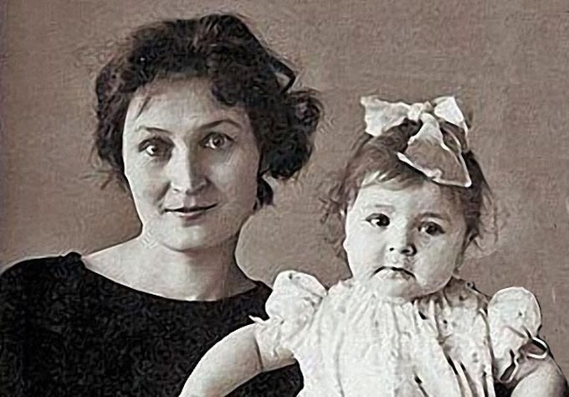
Жанна Агузарова с мамой Людмилой Савченко

Slide 38
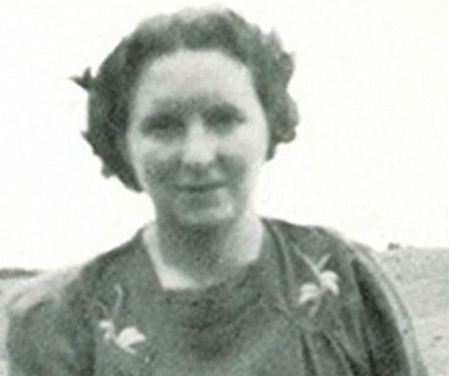
Мама Пола Маккартни — Мэри

Slide 39
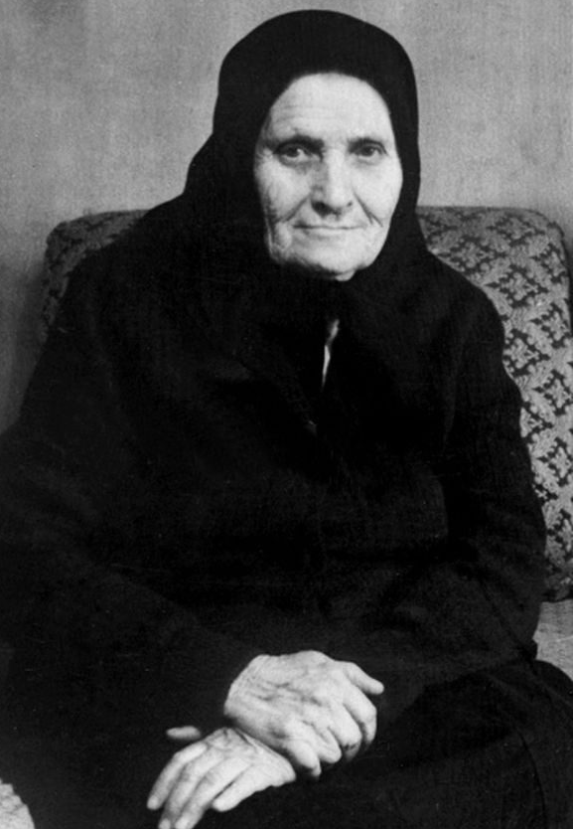
Мама Сергея Есенина
— Татьяна Федоровна Титова

Slide 40
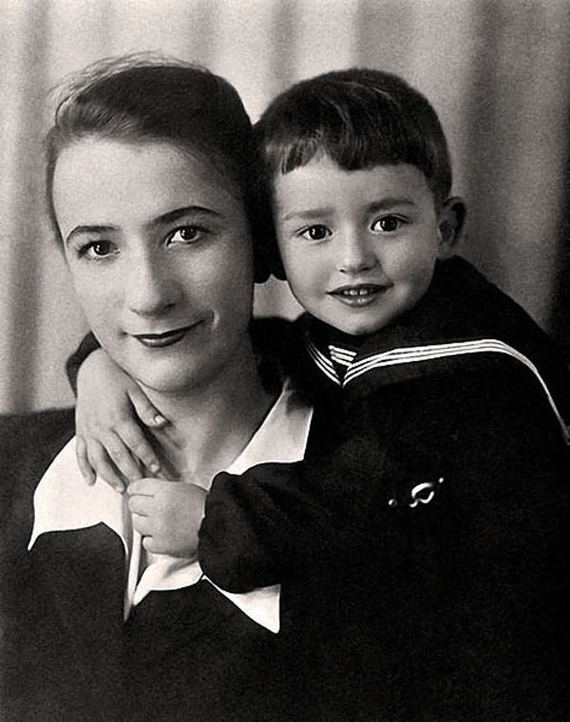
Саша Градский с мамой
Тамарой Павловной

Slide 41
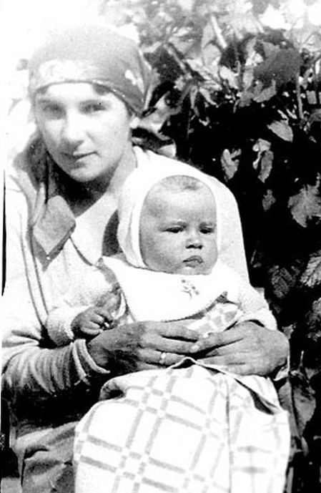
Святейший Патриарх Московский и всея Руси Алексий II с мамой Еленой Иосифовной Писаревой

Slide 42
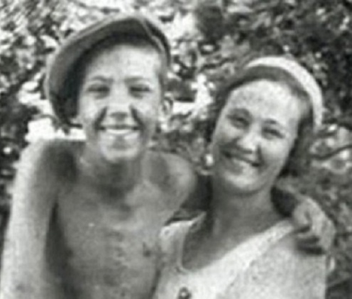
Юрий Никулин с мамой Лидией Ивановной

Slide 43
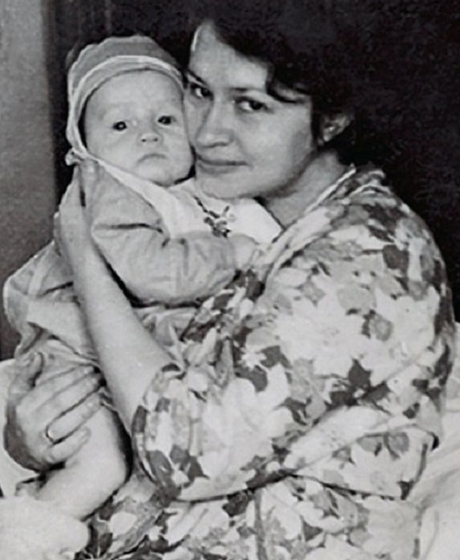
Дима Дибров с мамой Татьяной Валентиновной

Slide 44
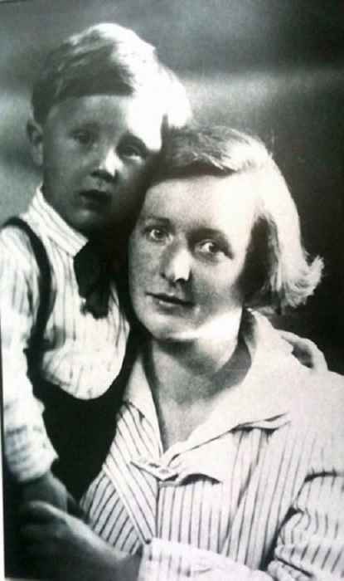
Илья Глазунов
с мамой
Ольгой Константиновной

Slide 45
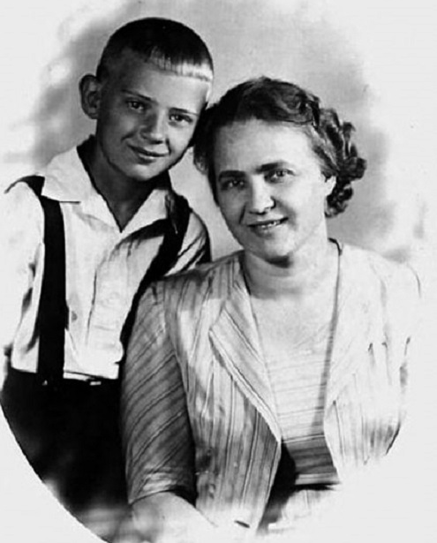
Юрий Визбор
с мамой
Марией
Григорьевной
Шевченко

Slide 46
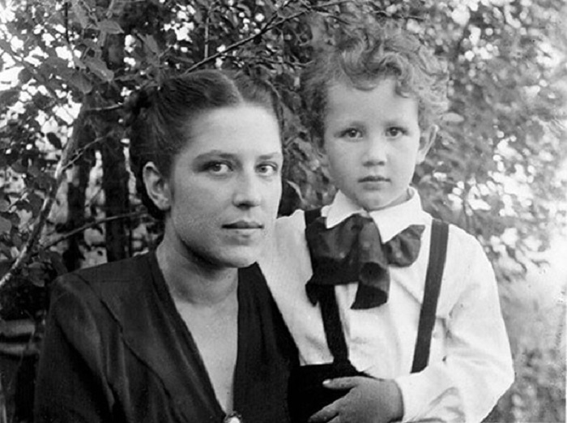
Святослав Бэлза с мамой
Зоей Константиновной. Конец 1940-х

